Slide 1


Где и как взять лучшее
(библиографический факультатив)
Дейнеко Ирина Васильевна,
главный библиограф отдела электронных ресурсов и
справочно-библиографического обслуживания ККДБ
г. Боготол. 2025. 18 сентября

Slide 2

Библиографический факультатив – дополнительное профессиональное учебное занятие, направленное на повышение уровня профессионального мастерства
Цель: углубление, расширение и коррекция знаний по теме занятия

Slide 3

Источники поиска – книжные навигаторы
https://rutube.ru/video/c84da3960f8df0ba42cf73c7de6bf419/
Книжные навигаторы –
это компактные, структурированные издания, которые помогают быстро разобраться в потоке книжной продукции, теме, проблеме и т.д.

Slide 4


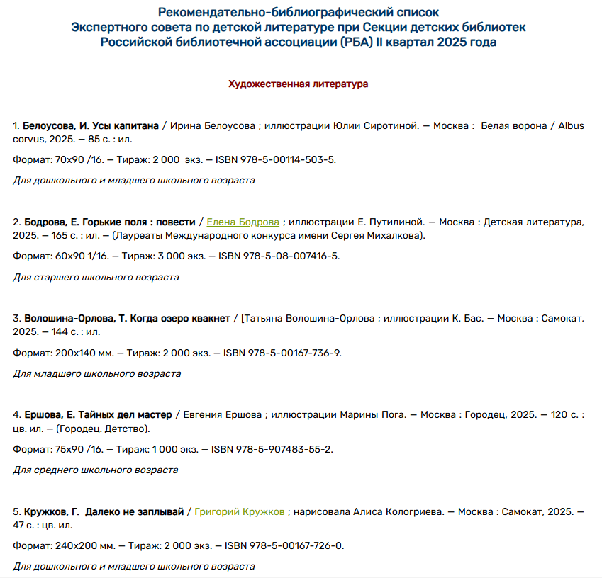
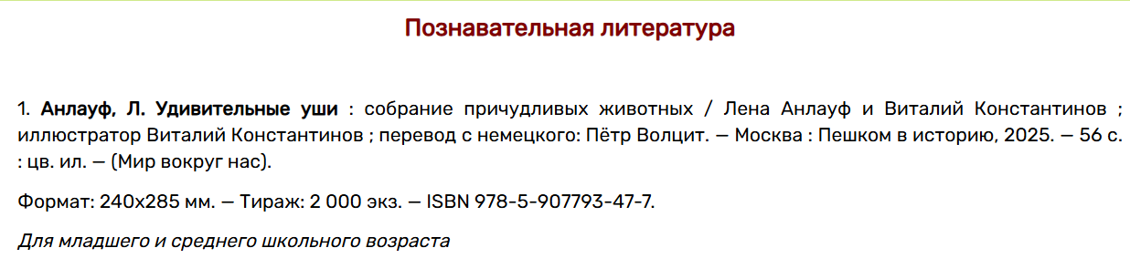
Паспорт навигатора
Характеристики | Сведения
Название | Рекомендательно-библиографический список литературы
Вид | Универсальный
Создатели | Экспертный совет по детской литературе при Секции детских библиотек РБА
Адрес доступа | https://rgdb.ru/professionalam/17350-ekspertnyj-sovet-po-detskoj-literature-podgotovil-vtoroj-rekomendatelnyj-spisok-knig-za-2025-god Доступ свободный
Цель | Отбор и оперативное информирование о лучших переизданиях и новинках современной детской и подростковой литературы
Целевая аудитория | Библиотекари. Педагоги. Родители. Авторы. Издатели.
Структура (общая) | Разделы списка: Художественная литература. Познавательная литература. Материал внутри разделов расположен в алфавите фамилий авторов и названий произведений
Структура (информация о книге) | Библиографическое описание на книгу, читательский адрес

Slide 5

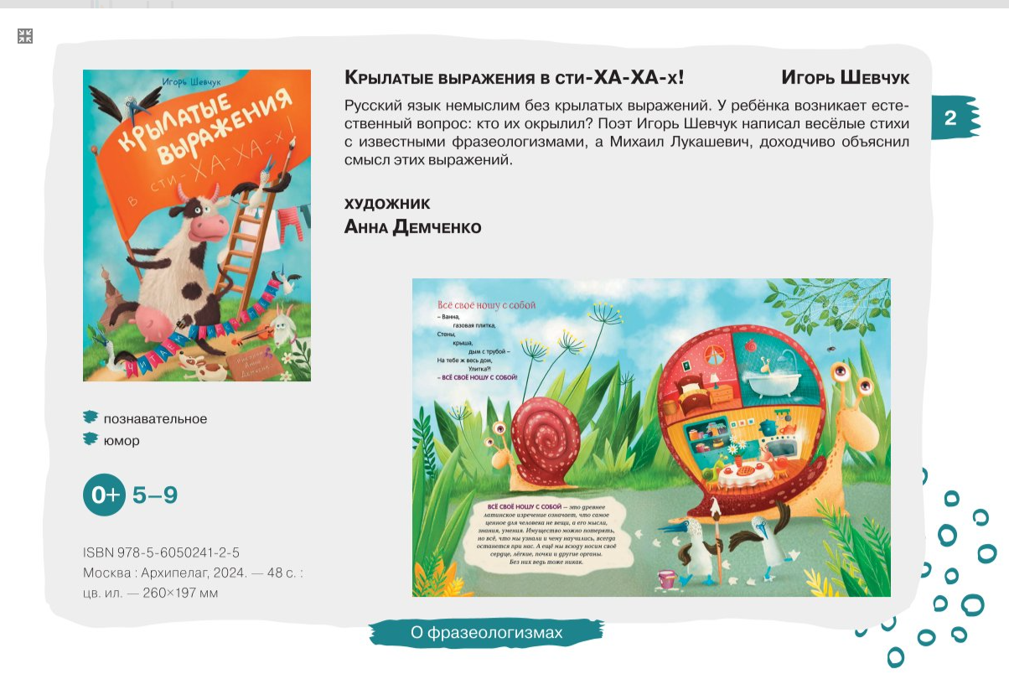
Паспорт навигатора
Характеристики | Сведения
Название | Интерактивный каталог «100 лучших новых книг для детей и подростков»
Вид | Универсальный
Создатели | Центральная детская библиотека им. А.П. Гайдара (г. Москва). Издательская группа "Гранд-Фаир». Издательство "Самокат".
Адрес и доступ | https://www.gaidarovka.ru/knigi/100-luchshikh-knig/100-luchshikh-knig Доступ свободный
Цель | Помочь разобраться в нескончаемом море изданий, адресованных детям и юношеству. В каталоге собрана информация о тех книгах и авторах, на которые стоит обязательно обратить внимание!
Целевая аудитория | Дети и подростки. Родители. Библиотекари. Педагоги. Издатели. Авторы и др.
Структура (общая) | Основные рубрики: Поэзия. Такие разные сказки. Читая взрослеем: от 3 до 5 лет. Растём с книгой: от 6 до 12 лет. Non-fikction. Книжка-картинка. Великая Отечественная война. Другое детство. Подросток/взросление. Фэнтези vs фантастика. Страничка профессионала.
Структура (информация о книге) | Фотообложка и фото страницы книги, краткие библиографические сведения о книге, аннотация, #хештеги, ключевые слова, возрастное читательское ограничение.
Методические рекомендации по работе с каталогом | Дейнеко, И. В. Ежегодный иллюстрированный каталог "100 новых книг для детей и подростков", как он работает в библиотеке / И. В. Дейнеко // Школьная библиотека сегодня и завтра. - 2020. - N 5. - С. 54-61.- Текст: непосредственный

Slide 6
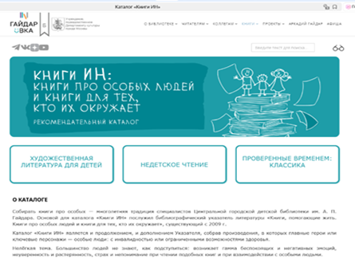


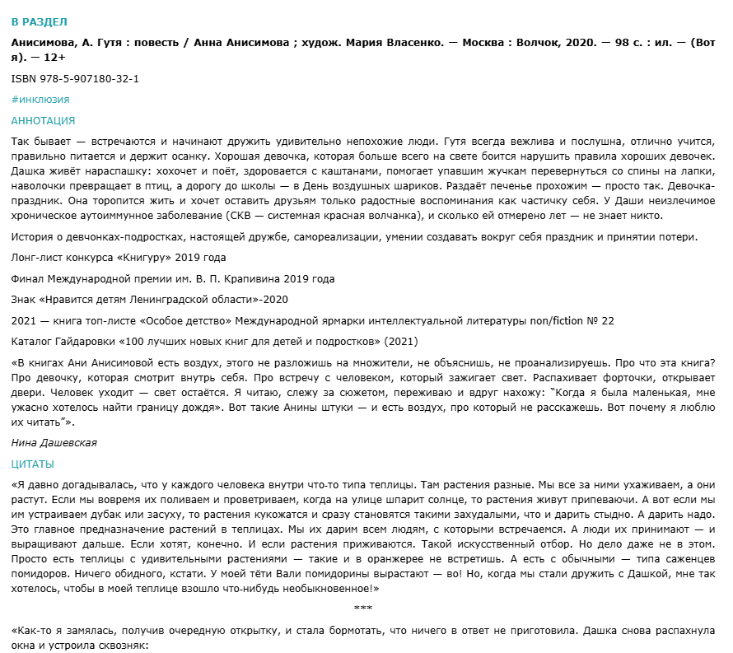
Паспорт навигатора
Характеристики | Сведения
Название | Интерактивный рекомендательный каталог «Книги ИН: книги про особых людей и книги для тех, кто их окружает»
Вид | Тематический
Создатели | Центральная городская детская библиотека (ЦГДБ) имени А.П. Гайдара (г. Москва)
Адрес и доступ | https://www.gaidarovka.ru/knigi/knigi-in Доступ свободный
Цель | Структурировать информацию о произведениях, которые входят в круг особого чтения, и помочь при отборе книг для решения своих личных и (или) профессиональных задач
Целевая аудитория | Дети и подростки. Родители. Библиотекари. Педагоги. Узкие специалисты. Издатели. Авторы
Структура (общая) | Электронный каталог состоит из трёх разделов: Художественная литература (0+маленьким; 6+тем, кто подрос; 12+ для тех, кто вырос). Недетское чтение (для РДЧ). Проверено временем (классика).
Структура (информация о книге) | Каждая книга представлена библиографическим кейсом, включающим фотообложку книги и её библиографическое описание. Щёлкнув мышкой на библиографическое описание, можно получить расширенную информацию на издание, аннотацию и цитаты из текста. Кейс сопровождается пометками в виде тегов и пиктограмм, которые помогут сориентироваться при выборе книг и обозначают главные темы книги
Методическая консультация «Что может рекомендательный интерактивный каталог»
https://kkdb.ru/images/materials/metod/2025_metod/Что%20может%20рекомендательный%20каталог.pdf

Slide 7


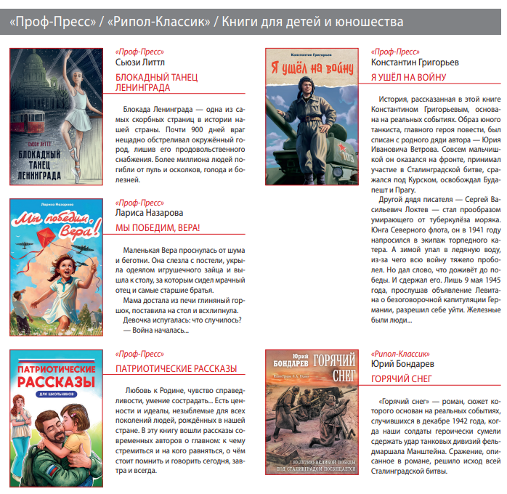
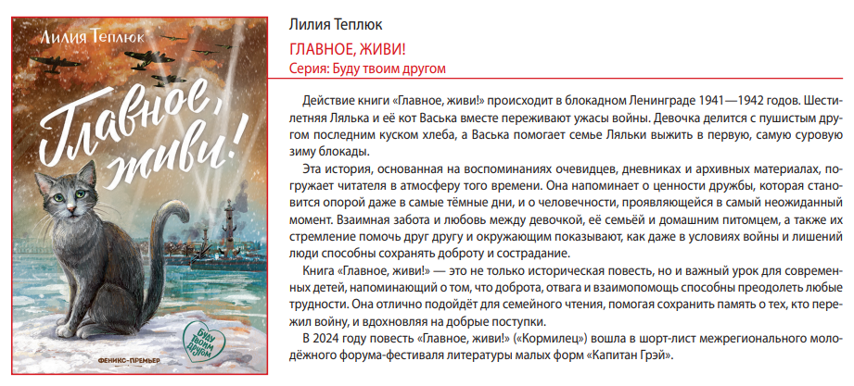
Характеристики | Сведения
Название | Единый каталог «Книги памяти и Победы. От Великой Отечественной до СВО»
Вид | Тематический
Создатели | Российский книжный союз
Адрес и доступ | https://bookunion.ru/upload/iblock/91a/a9sybx7f13zn2moouxx33iu92lbfj2v7.pdf Доступ свободный
Цель | Объединить литературные произведения, посвященные двум эпохам защиты Русского мира: Великой Отечественной войне и современным событиям СВО. Каталог стал уникальным историко-литературным ресурсом, который отражает вклад литературы в сохранение памяти о героических страницах истории России
Целевая аудитория | Дети и подростки. Родители. Библиотекари. Педагоги. Издатели. Авторы и т.д.
Структура (общая) | Материал систематизирован по алфавиту названий издательств, их в каталоге 60
Структура (информация о книге) | Фотообложка книги, фамилия и имя автора, название произведения, краткая аннотация на книгу

Slide 8
Зачем нужны книжные навигаторы
Ориентируемся в современном книжном потоке
Комплектуем библиотечные фонды
Работаем с запросами читателей
Формируем малые формы библиографии
Организуем выставки и обзоры
Создаём библиотечные события

Slide 9




Задания на поиск узких тематик и составление списков
Комплектуем библиотечные фонды,
ищем книги летней тематики
Находим необычную тему для разговоров с младшими школьниками
Выбираем актуальную тему
для выставки и обзора
Определяем тему и формируем малую форму библиографии
на патриотическую тему

Slide 10

Чек-лист для библиографического списка
№ п\п | Элементы | Результат
1 | Тема
2 | Читательский адрес | Подростки
3 | Цель
4 | Список (автор, название)
5 | Возможность использования
Комплектуем библиотечные фонды,
ищем книги летней тематики

Slide 11

Чек-лист для библиографического списка
№ п\п | Элементы | Результат
1 | Тема
2 | Читательский адрес | Младшие школьники
3 | Цель
4 | Список (автор, название)
5 | Возможность использования
Находим необычную тему для разговоров
с младшими школьниками

Slide 12

Чек-лист для библиографического списка
№ п\п | Элементы | Результат
1 | Тема
2 | Читательский адрес | Младшие школьники
3 | Цель
4 | Список (автор, название)
5 | Возможность использования
Выбираем актуальную тему
для выставки и обзора

Slide 13
Чек-лист для библиографического списка
№ п\п | Элементы | Результат
1 | Тема
2 | Читательский адрес | РДЧ
3 | Цель
4 | Список (автор, название)
5 | Возможность использования
Определяем тему и формируем малую
форму библиографии
на патриотическую тему

Slide 14
Чек-лист для библиографического списка
№ п\п | Элементы | Результат
1 | Тема | Летние путешествия и приключения
2 | Читательский адрес | Подростки
3 | Цель | Для комплектования фонда
4 | Список (автор, название) | Бодрова Е. «Горькие поля» Ершова Е. «Тайных дел мастер» Сурова З. «Синее перо: По Ладоге на лодке»
5 | Возможность использования | Создание выставки Формирование персонального читательского маршрута Участия в Летнем книжном марафоне
Комплектуем библиотечные фонды,
ищем книги летней тематики

Slide 15

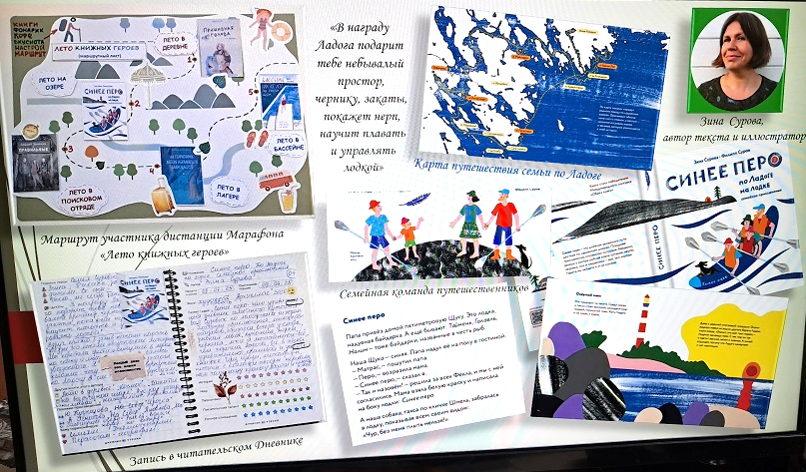
Сурова Зина «Синее перо: по Ладоге на лодке. Семейное приключение»
Что может лучше рассказать о семейном летнем путешествии если не его дневник. Именно такой формат для своего повествования выбрали авторы, в нём они живо и ярко описывают и рисуют семейное приключение по Ладоге на лодке «Синее перо», кстати, её название придумали за обеденным столом, быстро и безоговорочно. Здесь же за столом обдумали цель путешествия – исследовать заливы Ладоги и жить в палатке на острове. Сказано – сделано! Рассказ в книге ведётся от имени самого младшего члена семьи, мальчика Фёдора, именно он занимался фотографированием красот озера и неспешно вёл коротенькие записи путевого дневника.
6+
Сурова, З. Синее перо. По Ладоге на Лодке : семейное приключение / Зина и Филипп Суровы; иллюстрации Зины Суровой. – Москва : Архипелаг, 2025. – 175, [1] с.: цв. ил.
Подробно про книгу на БиблиоГиде
https://bibliogid.ru/knigi/podrobno-o-knige/18405-zina-surova-filipp-surov-sinee-pero

Slide 16
Чек-лист для библиографического списка
№ п\п | Элементы | Результат
1 | Тема | О чём рассказывают вещи
2 | Читательский адрес | Младшие школьники
3 | Цель | Для формирования Программы чтения
4 | Список (автор, название) | Аверина М. «Жили-были прищепки» Котова Т. «Вязаное сердце» Мазелли В. «Башмак» Соя А. «Пинокью. Робот-друг» Таллек О. «Ёлка Юлька»
5 | Возможность использования | Создание интерактивной выставки «Истории, которые нас окружают» Организации и проведения занятия
Находим необычную тему для разговоров
с младшими школьниками

Slide 17
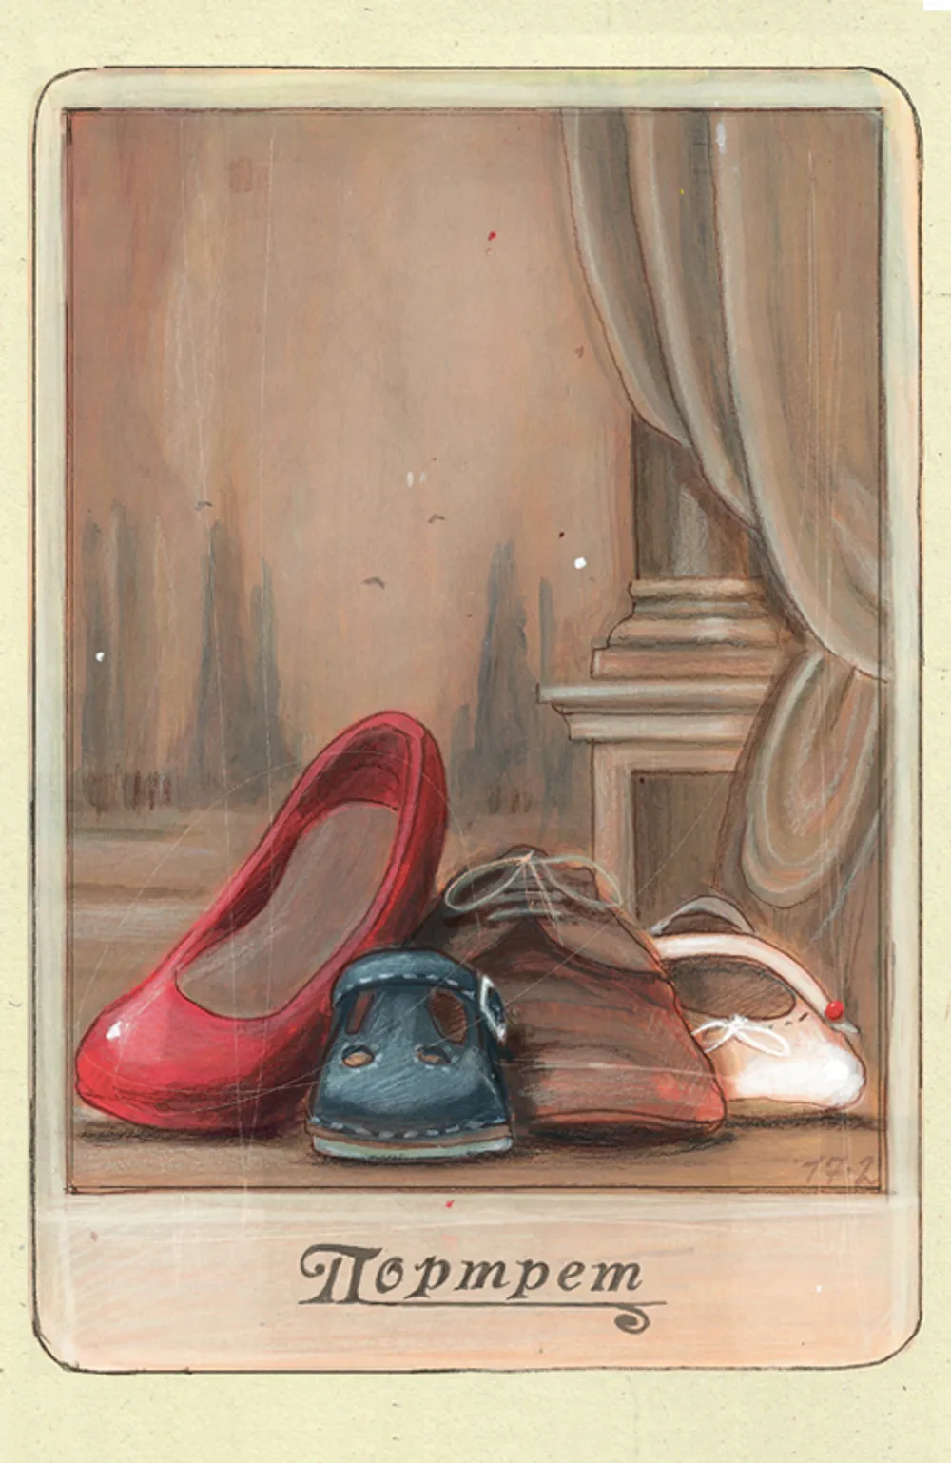

Мазелли Валентина «Башмак»
На улице лежит башмак. Причём один. Его явно не выкинули. А как же он там оказался?
Продавец газет, господин на костылях и маленькая девочка отвечают на этот вопрос по-разному. А деловая женщина, влюблённый юноша, уличный артист и мышонок просто используют его в своих целях.
«Башмак» — это придуманная неаполитанской актрисой и генуэзской художницей история о том, как по-разному люди воспринимают этот мир. И о том, как важно задавать себе хорошие вопросы.
Для младшего школьного возраста.
6+
Мазелли, Валентина. Башмак / Валентина Мазелли; перевела с итальянского Вера Федорук; художник Даниэла Парески. — Москва: Городец, 2024. — 36 с.: ил. — (Ласка Пресс).
Подробно про книгу на БиблиоГиде
https://bibliogid.ru/cat/vypuski/2024/7/zarubezhnaya-khudozhestvennaya/17452-bashmak?highlight=WyJcdTA0MzFcdTA0MzBcdTA0NDhcdTA0M2NcdTA0MzBcdTA0M2EiXQ==

Slide 18
Чек-лист для библиографического списка
№ п\п | Элементы | Результат
1 | Тема | «Про очки и очкариков»
2 | Читательский адрес | Младшие школьники
3 | Цель | Оказать помощь малышам быстрее привыкнуть к очкам. Помочь преодолеть страхи и сомнения в том, что очки — это вовсе не проблема, а очень крутая вещь
4 | Список (автор, название) | Колкер, М. «Очки для Селесты» Трофимова, А. «Кошка, которая стеснялась носить очки» Головченко М. «У кого четыре глаза?» Данбар Д. «Смыш и Рой. Счастливые дни» Колфер К. «Извилистое дерево» Линдо Э. «Манолито Очкарик»
5 | Возможность использования | Организации выставки одного предмета Организация события к Международному Дню очкарика (4 марта)
Выбираем актуальную тему
для выставки и обзора

Slide 19


Колкер Мария «Очки для Селесты»
Эта книга поможет всем детям, которым прописали очки, преодолеть сомнения и понять, что очки — это вовсе не проблема, а очень крутая вещь, которая наделяет тебя суперсилой — острым зрением! А специальный разворот с советами от экспертов-офтальмологов о том, как замотивировать ребенка и помочь ему привыкнуть к очкам будет полезен родителям
6+
Колкер, Мария. Очки для Селесты / Мария Колкер ; иллюстрации автора. — Москва : Альпина Паблишер, 2022. — 32 с. : цв. ил. — (Заботливые истории).
Подробно про книгу на БиблиоГиде https://bibliogid.ru/cat/vypuski/2023/9/poznavatelnaya/16686-ochki-dlya-selesty?ysclid=mf9aydyphf247024289

Slide 20
Чек-лист для библиографического списка
№ п\п | Элементы | Результат
1 | Тема | «СВО: непридуманные истории»
2 | Читательский адрес | Старшие подростки
3 | Цель | Дать представление о реальных событиях СВО
4 | Список (автор, название) | Артис Д. «Как настоящий солдат» Артёмов А. «Ничего не бойся» Григорьев М. «СВО: непридуманные истории» «Патриотические рассказы» Рой О. ««Тени Донбасса: маленькие истории большой войны. Неотправленные письма»
5 | Возможность использования | Организация выставок и обзоров Организация встречи из цикла «Разговоры о важном»
Определяем тему и формируем малую
форму библиографии
на патриотическую тему

Slide 21

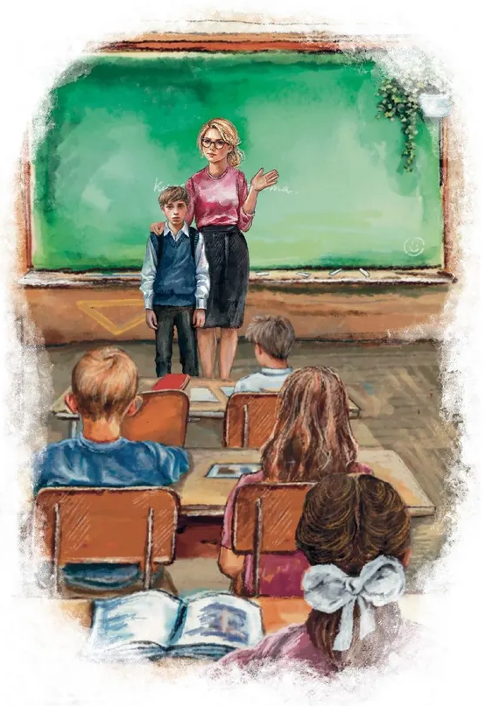

Артис Дмитрий «Как настоящий солдат»
"Вы ещё маленькие, вам рано об этом знать!" - говорят взрослые детям. Но Димка Донских желает разобраться во всём.
Когда в класс приходит новенький - Гоша Победоносцев, "который своими глазами видел войну", Димка и его одноклассники по-настоящему задумываются, что такое война и необходимость отстаивать своё человеческое достоинство.
6+
Артис, Дмитрий. Как настоящий солдат. Школьные истории и не только. Рассказы Димки Донского/Дмитрий Артис.- Москва: Яуза, 2025.- 88 с.: ил.- (Понятная история. Книги для детей)
Читать сборник https://moskvam.ru/publications/publication_3306.html

Slide 22
Чек-лист для библиографического списка
№ п\п | Элементы | Результат
1 | Тема | Как работать с книгами о ВОВ
2 | Читательский адрес | Педагоги и библиотекари
3 | Цель | Оказание помощи специалистам в поиске методических материалов военной тематики
4 | Список (автор, название) | Борисенко Н. ««Сопроводительные задания к чтению повести Л.Ф.Воронковой «Девочка из города» Проскурина Н. «Сопроводительные задания к чтению рассказов А.Н. Печерской Юные герои Великой Отечественной»
5 | Возможность использования | Организации обзоров для профессионалов Организации чтений-обсуждений по текстам
Определяем тему и формируем малые
формы библиографии
на патриотическую тему

Slide 23

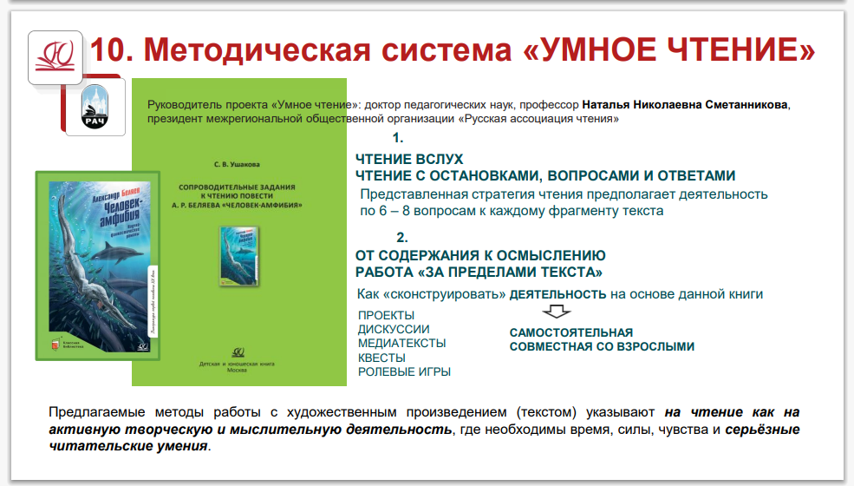

Проект «Умное чтение»
6+
Богомолов В. «Момент истины» («В августе сорок четвёртого»)
Быков В. «Обелиск». «Сотников». «Мёртвым не больно»
Лиханов А. «Прошедшее время»
Печерская А. «Юные герои Великой Отечественной»
Купить на ОЗОНЕ https://www.ozon.ru/search/?text=Сопроводительные+задания+к+чтению+Серия+%22Умное+чтение%22.+Детская+и+юношеская+книга&from_global=true

Slide 24
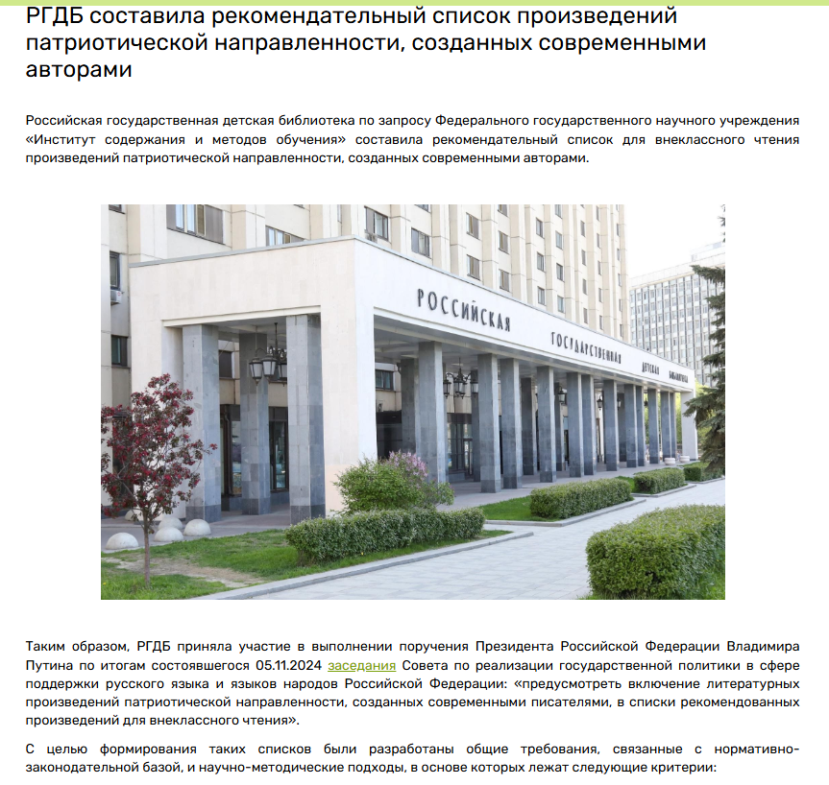
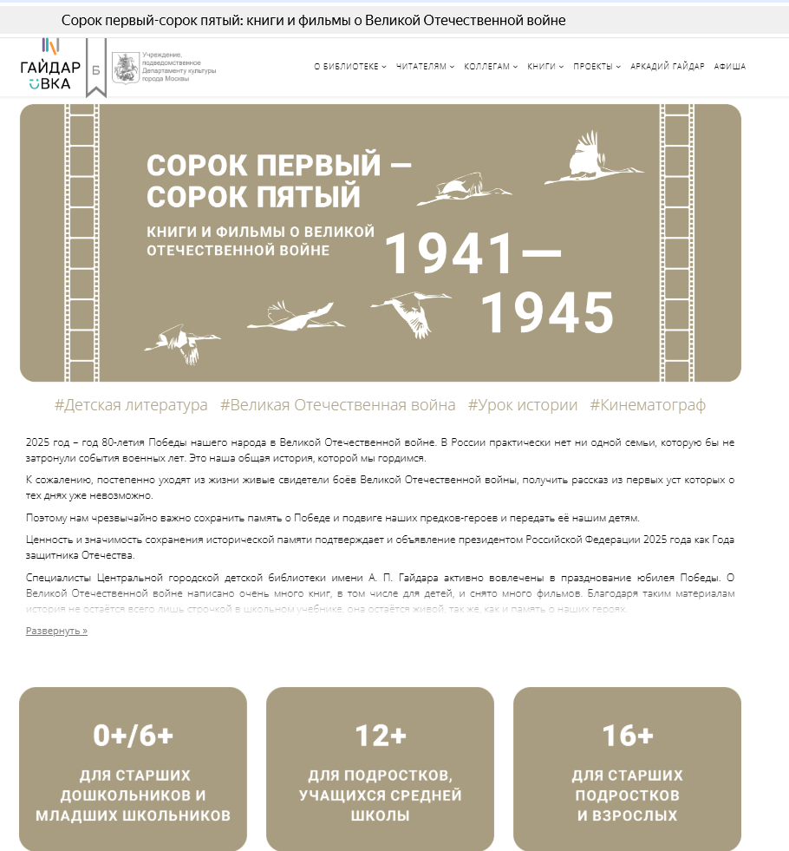
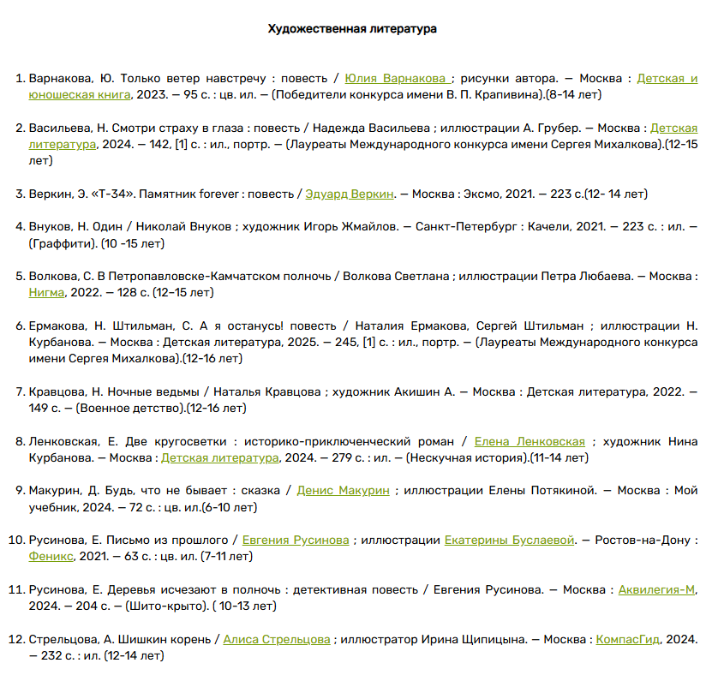
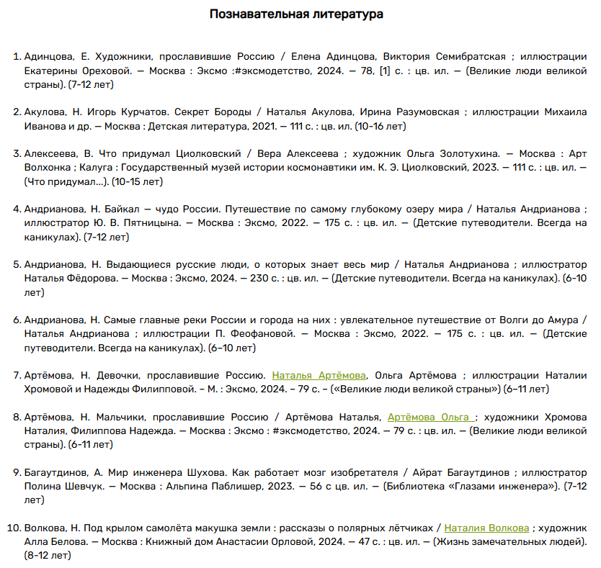
Ещё ресурсы о войне и Победе
Рекомендательный список произведений патриотической направленности, созданных современными авторами (РГДБ)
Сорок первый – сорок пятый:
книги и фильмы о Великой Отечественной войне
(ЦДБ им. А.П. Гайдара в Москве)
17 наименований
https://rgdb.ru/professionalam/17113-rgdb-sostavila-rekomendatelnyj-spisok-proizvedenij-patrioticheskoj-napravlennosti-sozdannykh-sovremennymi-avtorami
43 наименования
https://www.gaidarovka.ru/41-45

Slide 25
Удачного библиографического поиска!

